Slide 1
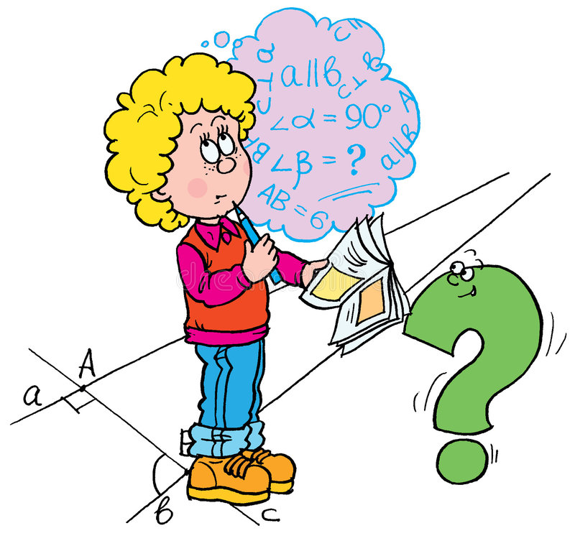
Решение примеров и задач изученных видов(2 урок). 9 класс
Учитель
математики
Земцова В.Я.

Slide 2
Коррекционные упражнения.

Slide 3
Выполни задание.
1) Выпиши числа, которые равны 19,2
19,20; 192,0; 19,02; 19,200; 1,92; 19, 002.
2) Сравни дроби: ≥, ≤
9,1…9,5 27,09…27,9
3,7...4,8 910,3…903,1

Slide 4
Вспомни порядок действий. Реши примеры с записью в столбик.
(138,48+283,32):8=
2*(543,21-58,72)=
9,524+18,376:4=
(612,08-3,8)*7=
612,08-3,8*7=
50,089+73,11:6=

Slide 5
Реши задачи с вопросами.
Задача 1. Магазин объявил скидку на все товары - 15% . Какую сумму возьмет с вас кассир, если вы набрали товара на 9500 рублей?
Задача 2. В гараже 700 автомобилей. 78% из них автобусы. Сколько автобусов в гараже?

Slide 6
Устали? Отдохните под музыку.

